Slide 1
PERUBAHAN FISIOLOGI GERIATRI
LECTURE
MUTHIAH MUNAWWARAH

Slide 2
PENDAHULUAN
Penurunan secara fisik & fungsi menurun sesuai bertambahnya usia
puncak kebugaran & performance antara usia remaja-30 tahun
Penurunan fisiologi : HR aktifitas>HR rest, nerve conduction 10-15% (30-80th), respiratory 60%
Vision, auditory & vestibular menurun

Slide 3
Sistem Kadiovaskuler
Berhubungan dengan jantung dan pembuluh darah
Anatomi: penebalan dinding ventrikel, fibrosis katup mitral & katub aorta, pengurangan sel nodus sinoatrial LSA (konduktivitas listrik terganggu). Pembuluh darah kaku akibat prolifer
Fisiologi: isi sekuncup bertambah, kerja jantung berat
Pathologi: hipertensi, diabetes, hyperlipidaemia, smoking history

Slide 4
Sistem Muskuloskeletal
Berhubungan dengan tulang & otot
Terjadi ketidakseimbangan antara osteoblas & osteoclast (2:1)
Fungsi otot tertinggi umur 20-30 tahun
Serabut otot menurun, aliran darah menurun, peningkatan fibrous, motor unit menurun

Slide 5
Sistem Neurologi
Anatomi: 37% akson menurun, 10% kecepatan konduksi saraf menurun, Massa otak, penyusutan neuron, neropinefrin & dopamin tdk seimbang
Fisiologi: penurunan kognisi, perubahan pola tidur, memori, fungsi,

Slide 6
Sistem Endokrine
Kelenjar hipofisis, timus, pankreas, tyroid, usus & lambung, kelamin.
Pankreas & tyroid pada wanita menopause & andropause.
Pankreas menghasilkan insulin reseptor, itu akan perubahan sehingga akan terjadi DM
Tyroid menghasilkan TSH, thyroxine(T4), Triodothyronine(T3)
Hypothyroidism: depression, constipation, bradicardia, leg cramps, skin change
Hypertiroidism: tremor, leg odeme, tachycardia, cognitive impairment

Slide 7
Endokrin 2
Adrenal menghasilkan dehydroepiandrosterone (DHEA) & dehydropaindrosterone suplhate(DHEAS)
Berpengaruh thd oestrogen or testosteron
Pathologi: osteoporosis, atherosclerosis, increase adiposity

Slide 8
Sistem Imunitas
Imune bertanggung jwb terhadap infeksi
Endocrine & NS berhubungan & komunikasi menggunakan hormone, cytokine & neurotransmiter

Slide 9
Sistem Respiratori
muscle respiratory weak, thorax become stiffer

Slide 10
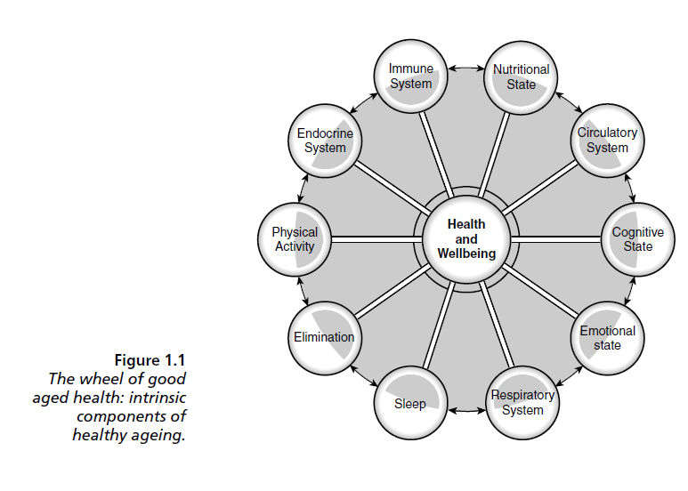

Slide 11
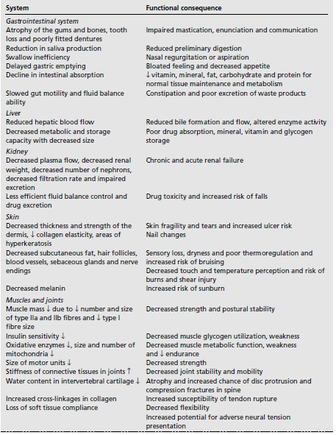

Slide 12
